Slide 1
Mechanika a molekulová fyzika
Tekutiny
Doc. RNDr. Petr Sládek, CSc.
Pedagogická fakulta
Masarykova Univerzita
Poříčí 7, 603 00 Brno
Pro potřeby přednášky zpracováno s využitím www.studopory.vsb.cz materialy html_files

Slide 2
Mechanika kapalných a plynných těles
Tekutiny
Kapaliny + Plyny
Z hlediska vnitřní struktury se od látek pevného skupenství liší tím, že jejich molekuly už nejsou vázány na neproměnné rovnovážné polohy, ale mohou se snadno navzájem volně pohybovat.
Mechanika tekutin, pro kapaliny označována jako hydromechanika a pro plyny jako aeromechanika, je část mechaniky, která se zabývá mechanickými vlastnostmi tekutin, studuje podmínky rovnováhy a zákonitosti pohybu tekutin a vzájemným působením tekutin s pevnými tělesy.

Slide 3
Tekutiny
Základní vlastností tekutin je snadná vzájemná změna polohy jejich molekul.
V důsledku své molekulární struktury mají tekutiny tyto nejvýznamnější
vlastnosti :
Jsou tekuté, to znamená, že nemají pevný tvar. Zaujmou vždy tvar nádoby, do které byly umístěny. Jsou snadno dělitelné.
Příčinou rozdílné tekutosti různých kapalin a plynů a odporu proti pohybu v nich je vnitřní tření (viskozita). Je vyvoláno vznikem tečných sil při pohybu molekul tekutiny. V rovnovážném stavu tekutiny, kdy jednotlivé části tekutiny jsou navzájem v klidu, jsou tyto tečné síly nulové.
Působením vnějších sil se zmenší objem tekutiny. Tuto vlastnost označujeme jako stlačitelnost. Kapaliny jsou velmi málo stlačitelné, plyny naproti tomu jsou hodně stlačitelné.

Slide 4
Kapaliny
Dalšími specifickými vlastnostmi kapalin jsou:
Na volném povrchu kapaliny v nádobě vytvářejí volnou hladinu. U kapaliny v klidu je volná hladina kolmá k tíhové síle. Při pohybu nádoby s kapalinou volný povrch nabývá takového tvaru, že výslednice vnějších sil a tíhové síly je v každém místě povrchu kolmá k volnému povrchu.
U kapalin se setkáváme s kapilárními jevy.
Ideální kapalina je bez vnitřního tření (je dokonale tekutá) a považujeme ji za nestlačitelnou. Zanedbáváme molekulární strukturu a považujeme ji za spojitou (kontinuum).

Slide 5
Plyny
Molekuly plynu se skládají z jednoho nebo několika atomů, mají různé tvary a rozměry. Za normálních podmínek jsou střední vzdálenosti mezi molekulami plynu ve srovnání s rozměry molekul velké. Pro tyto vzdálenosti jsou přitažlivé síly mezi molekulami malé a můžeme je zanedbat.
Ideální plyn považujeme rovněž za kontinuum, je bez vnitřního tření a je dokonale stlačitelný.

Slide 6
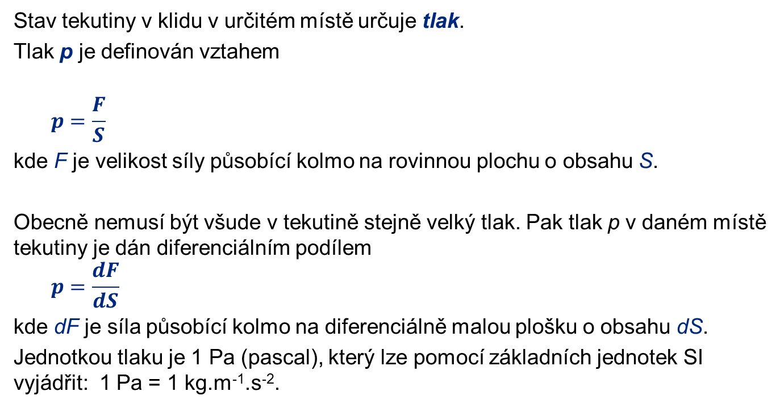
Tlak
Stav tekutiny v klidu v určitém místě určuje tlak.
Tlak p je definován vztahem
  $$p=\frac{F}{S}$$
kde F je velikost síly působící kolmo na rovinnou plochu o obsahu S.
Obecně nemusí být všude v tekutině stejně velký tlak. Pak tlak p v daném místě tekutiny je dán diferenciálním podílem
  $$p=\frac{dF}{dS}$$
kde dF je síla působící kolmo na diferenciálně malou plošku o obsahu dS.
Jednotkou tlaku je 1 Pa (pascal), který lze pomocí základních jednotek SI vyjádřit: 1 Pa = 1 kg.m⁻¹.s⁻².
Tlak v tekutině je jednoznačně určen svou hodnotou, je to skalární veličina.

Slide 7
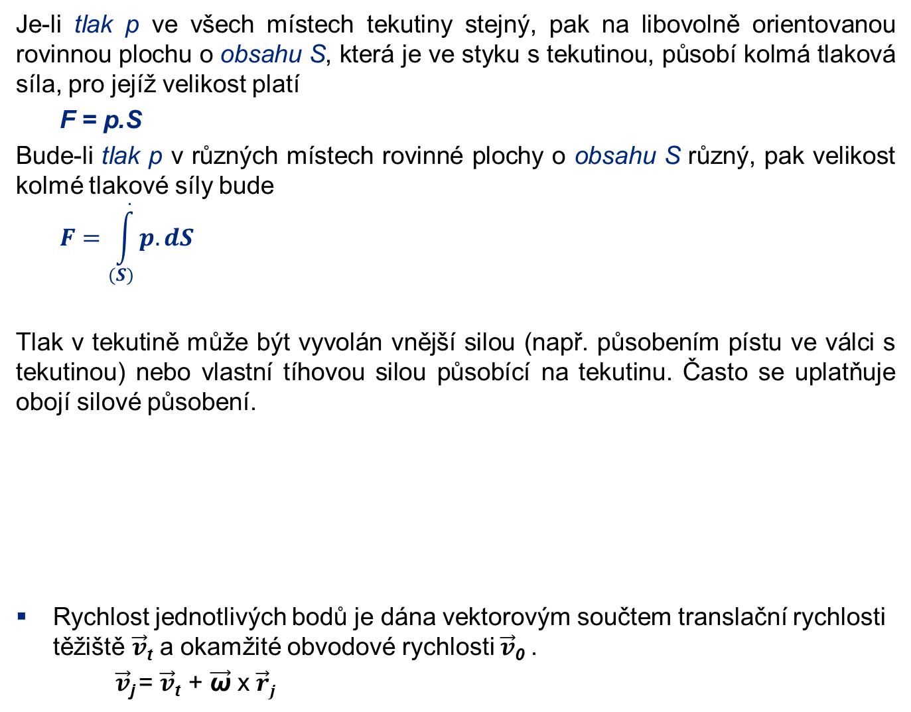
Tlak
Je-li tlak p ve všech místech tekutiny stejný, pak na libovolně orientovanou rovinnou plochu o obsahu S, která je ve styku s tekutinou, působí kolmá tlaková síla, pro jejíž velikost platí
  F = p.S
Bude-li tlak p v různých místech rovinné plochy o obsahu S různý, pak velikost kolmé tlakové síly bude
  $$F=\int_{(S)}^{.}{p.dS}$$
Tlak v tekutině může být vyvolán vnější silou (např. působením pístu ve válci s tekutinou) nebo vlastní tíhovou silou působící na tekutinu. Často se uplatňuje obojí silové působení.
Rychlost jednotlivých bodů je dána vektorovým součtem translační rychlosti těžiště $\vec{v}$_{t} a okamžité obvodové rychlosti $\vec{v}$₀ .
$\vec{v}$_{j} = $\vec{v}$_{t} + $\vec{\text{ω}}$ x $\vec{r}j$

Slide 8

Tlak
Pro tlak vyvolaný vnější silou platí známý Pascalův zákon:
  $$p=\frac{F}{S}=konst$$
Pascalova zákona se využívá
v hydraulických a pneumatických
zařízeních.
Objasníme si princip těchto zařízení.
$p=\frac{F1}{S1}=\frac{F2}{S2}$ a tedy pro S₂ > S₁ bude F₂ > F₁ .
Působí-li vnější síla o velikosti F na rovinnou plochu o obsahu S povrchu uzavřeného objemu tekutiny, vyvolá tato síla tlak p, který je ve všech místech tekutiny stejný.

Slide 9
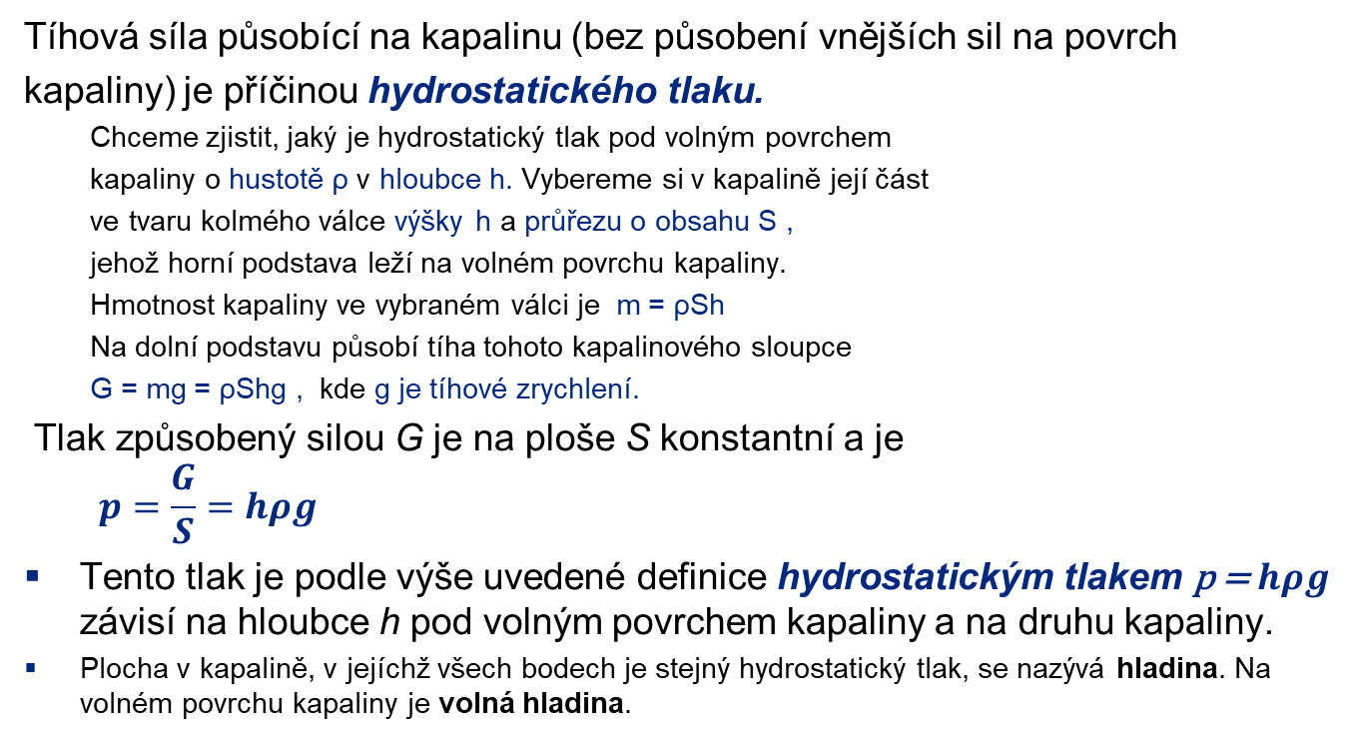
Hydrostatický a atmosférický tlak, vztlaková síla
Tíhová síla působící na kapalinu (bez působení vnějších sil na povrch
kapaliny) je příčinou hydrostatického tlaku.
  Chceme zjistit, jaký je hydrostatický tlak pod volným povrchem
  kapaliny o hustotě ρ v hloubce h. Vybereme si v kapalině její část
  ve tvaru kolmého válce výšky h a průřezu o obsahu S ,
  jehož horní podstava leží na volném povrchu kapaliny.
  Hmotnost kapaliny ve vybraném válci je m = ρSh
  Na dolní podstavu působí tíha tohoto kapalinového sloupce
  G = mg = ρShg , kde g je tíhové zrychlení.
Tlak způsobený silou G je na ploše S konstantní a je
  $$p=\frac{G}{S}=hρg$$
Tento tlak je podle výše uvedené definice hydrostatickým tlakem p = $hρg$ závisí na hloubce h pod volným povrchem kapaliny a na druhu kapaliny.
Plocha v kapalině, v jejíchž všech bodech je stejný hydrostatický tlak, se nazývá hladina. Na volném povrchu kapaliny je volná hladina.

Slide 10
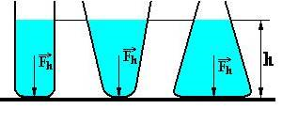
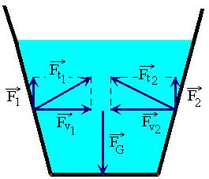
Hydrostatický a atmosférický tlak, vztlaková síla
Hydrostatický paradox (též hydrostatické paradoxon) je skutečnost, že hydrostatická tlaková síla na dno nádoby naplněné do stejné výšky stejnou kapalinou je vždy stejná bez ohledu na množství (objem, hmotnost) kapaliny.
Nádoby stejně vysoké se stejně velkým dnem se mohou lišit jedině tvarem, tlaková síla na dno však bude naprosto stejná.
Rozdíl mezi tíhou kapaliny a tlakovou silou kapaliny na dno je způsoben silou reakce stěn, která u rozšiřující se nádoby působí na kapalinu směrem šikmo vzhůru (kapalinu nadlehčuje), u zužující se nádoby působí na kapalinu šikmo dolů (kapalinu přitlačuje na dno).

Slide 11
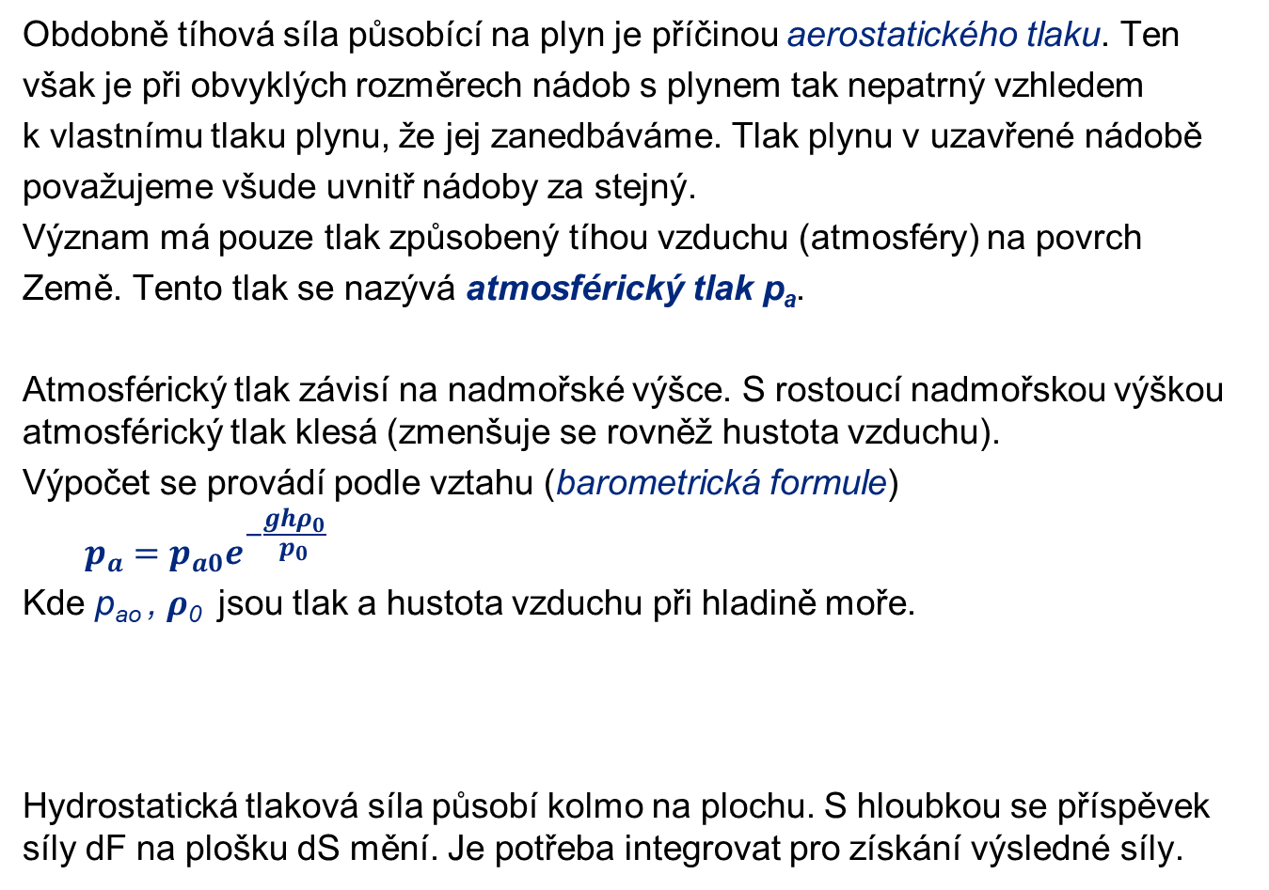
Hydrostatický a atmosférický tlak, vztlaková síla
Obdobně tíhová síla působící na plyn je příčinou aerostatického tlaku. Ten
však je při obvyklých rozměrech nádob s plynem tak nepatrný vzhledem
k vlastnímu tlaku plynu, že jej zanedbáváme. Tlak plynu v uzavřené nádobě
považujeme všude uvnitř nádoby za stejný.
Význam má pouze tlak způsobený tíhou vzduchu (atmosféry) na povrch
Země. Tento tlak se nazývá atmosférický tlak p_{a}.
Atmosférický tlak závisí na nadmořské výšce. S rostoucí nadmořskou výškou atmosférický tlak klesá (zmenšuje se rovněž hustota vzduchu).
Výpočet se provádí podle vztahu (barometrická formule)
  $$p_{a}=p_{a0}e^{−\frac{ghρ_{0}}{p_{0}}}$$
Kde p_{ao} , $ρ$₀ jsou tlak a hustota vzduchu při hladině moře.
Hydrostatická tlaková síla působí kolmo na plochu. S hloubkou se příspěvek síly dF na plošku dS mění. Je potřeba integrovat pro získání výsledné síly.

Slide 12
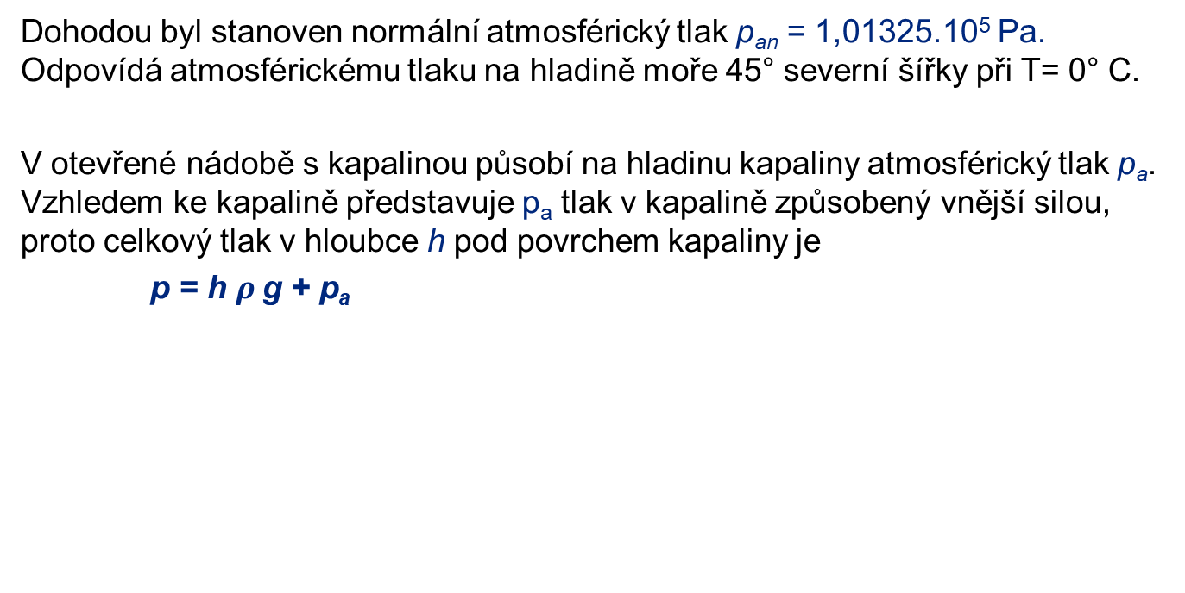
Hydrostatický a atmosférický tlak, vztlaková síla
Dohodou byl stanoven normální atmosférický tlak p_{an} = 1,01325.10⁵ Pa. Odpovídá atmosférickému tlaku na hladině moře 45° severní šířky při T= 0° C.
V otevřené nádobě s kapalinou působí na hladinu kapaliny atmosférický tlak p_{a}. Vzhledem ke kapalině představuje p_{a} tlak v kapalině způsobený vnější silou, proto celkový tlak v hloubce h pod povrchem kapaliny je
p = h $ρ﷮$g + p_{a}

Slide 13
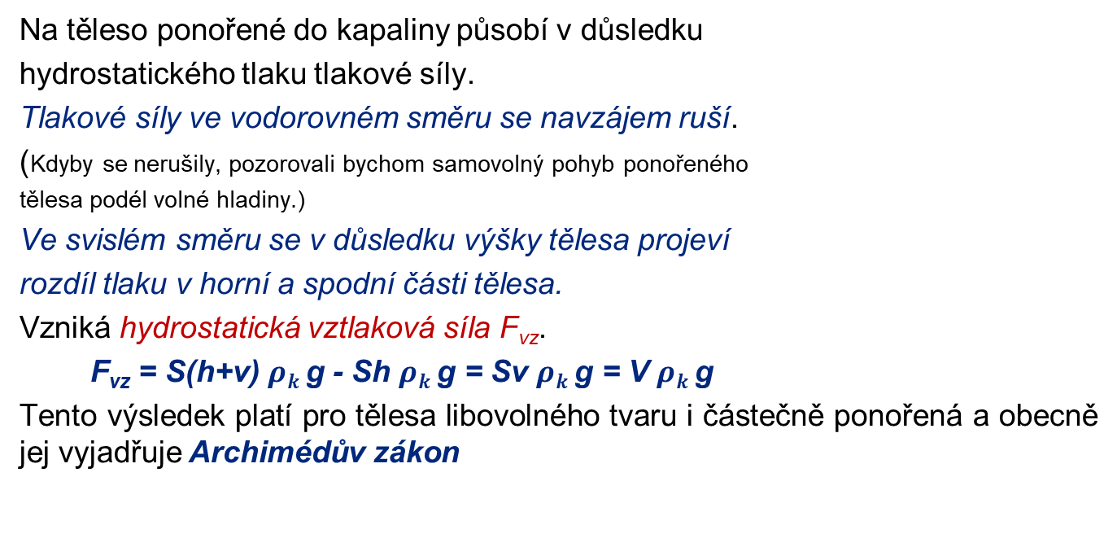
Hydrostatický a atmosférický tlak, vztlaková síla
Na těleso ponořené do kapaliny působí v důsledku
hydrostatického tlaku tlakové síly.
Tlakové síly ve vodorovném směru se navzájem ruší.
(Kdyby se nerušily, pozorovali bychom samovolný pohyb ponořeného
tělesa podél volné hladiny.)
Ve svislém směru se v důsledku výšky tělesa projeví
rozdíl tlaku v horní a spodní části tělesa.
Vzniká hydrostatická vztlaková síla F_{vz}.
  F_{vz} = S(h+v) $ρk﷮$g - Sh $ρk﷮$g = Sv $ρk﷮$g = V $ρk﷮$g
Tento výsledek platí pro tělesa libovolného tvaru i částečně ponořená a obecně jej vyjadřuje Archimédův zákon
Těleso ponořené do kapaliny je nadlehčováno hydrostatickou vztlakovou silou, jejíž velikost se rovná tíze kapaliny stejného objemu, jako je objem ponořené části tělesa.

Slide 14
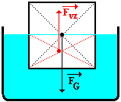
Hydrostatický a atmosférický tlak, vztlaková síla
Vyšetřeme, jak se chová těleso o objemu V a hustoty ρ, je-li zcela ponořeno
do kapaliny o hustotě ρ_{k} .
Na toto těleso působí současně tíhová síla F_{G} = Vρ g a vztlaková síla F_{vz} =V ρ_{k} g
Mohou nastat tři případy (hustoty ρ a ρ_{k} představují u nehomogenních těles a kapaliny průměrné hodnoty):
Pro F_{G} > F_{vz} je ρ > ρ_{k} a těleso klesá v kapalině ke dnu.
Pro F_{G} = F_{vz} je ρ = ρ_{k} a těleso se v kapalině vznáší.
Pro F_{G} < F_{vz} je ρ < ρ_{k} a těleso v kapalině stoupá a vynoří se částečně nad hladinu. Těleso v kapalině plove.
  Rovnováha nastane za podmínky Vρ g =V´ ρ_{k} g , kde V ′ je objem ponořené části tělesa.
Pozn.: I v plynech působí na tělesa vztlaková síla. Je třeba vzít v úvahu, že hustoty plynů jsou ve srovnání s kapalinami mnohem menší.

Slide 15
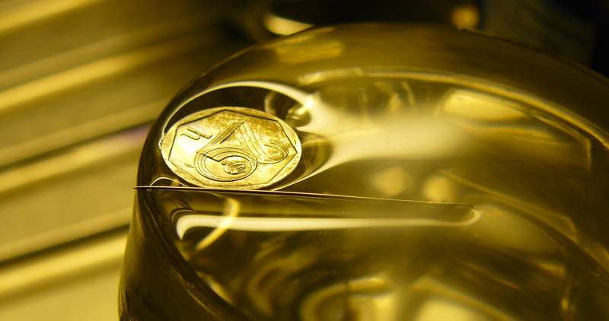
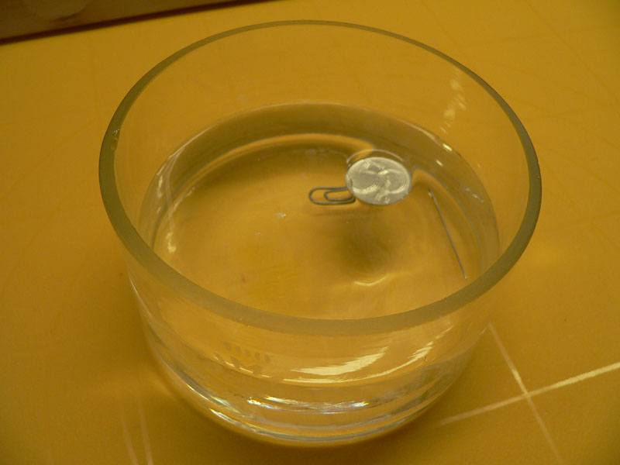
Povrchové napětí, kapilarita
Na rozdíl od plynů se kapaliny vyznačují malými vzdálenostmi mezi molekulami. Střední vzdálenosti molekul jsou řádově asi 0,1 nm, proto na sebe molekuly navzájem působí značnými přitažlivými silami. Tyto síly mají vliv na vlastnosti kapaliny, především na vlastnosti její povrchové vrstvy.
Položíme-li na volný povrch vody tenkou jehlu, sponku nebo minci, nepotopí se, i když mají větší hustotu. Povrch vody se prohne, jako by byl pružný.
Volný povrch kapaliny se chová obdobně jako tenká pružná blána.

Slide 16
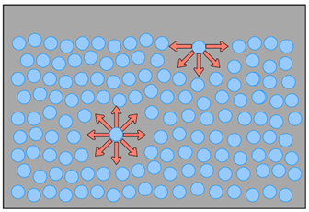
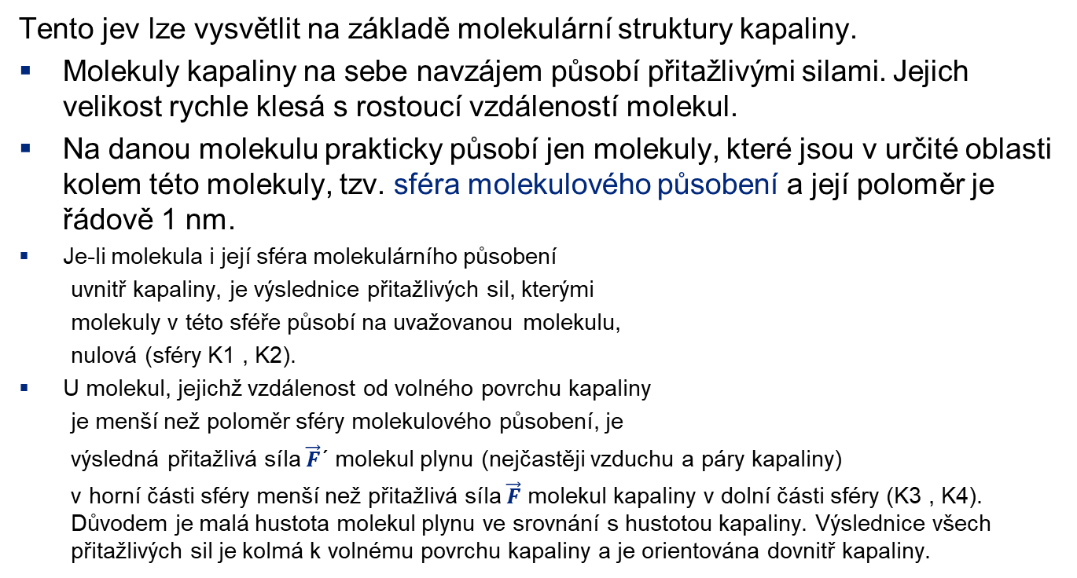
Povrchové napětí, kapilarita
Tento jev lze vysvětlit na základě molekulární struktury kapaliny.
Molekuly kapaliny na sebe navzájem působí přitažlivými silami. Jejich velikost rychle klesá s rostoucí vzdáleností molekul.
Na danou molekulu prakticky působí jen molekuly, které jsou v určité oblasti kolem této molekuly, tzv. sféra molekulového působení a její poloměr je řádově 1 nm.
Je-li molekula i její sféra molekulárního působení
  uvnitř kapaliny, je výslednice přitažlivých sil, kterými
  molekuly v této sféře působí na uvažovanou molekulu,
  nulová (sféry K1 , K2).
U molekul, jejichž vzdálenost od volného povrchu kapaliny
  je menší než poloměr sféry molekulového působení, je
  výsledná přitažlivá síla $\vec{F}$´ molekul plynu (nejčastěji vzduchu a páry kapaliny)
  v horní části sféry menší než přitažlivá síla $\vec{F}$ molekul kapaliny v dolní části sféry (K3 , K4). Důvodem je malá hustota molekul plynu ve srovnání s hustotou kapaliny. Výslednice všech přitažlivých sil je kolmá k volnému povrchu kapaliny a je orientována dovnitř kapaliny.

Slide 17
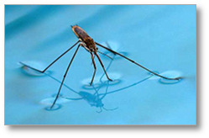
Povrchové napětí, kapilarita
Vrstva molekul, jejichž vzdálenost od volného povrchu kapaliny je menší než poloměr molekulového působení, se nazývá povrchová vrstva kapaliny.
Na každou molekulu ležící v povrchové vrstvě kapaliny působí sousední molekuly výslednou přitažlivou silou, která má směr dovnitř kapaliny.
Při posunutí molekuly z vnitřku kapaliny do její
povrchové vrstvy je nutno vykonat práci (proti
výsledné přitažlivé síle).
Proto mají molekuly v povrchové vrstvě větší
potenciální energii než by měly, kdyby se
nacházely uvnitř kapaliny.
Tento rozdíl se nazývá povrchová energie E_{pov}.
Je jednou ze složek vnitřní energie kapaliny, to vlastně potenciální energie mezimolekulárních sil.

Slide 18
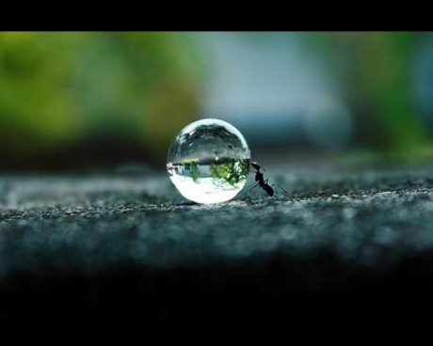
Povrchové napětí, kapilarita
Zvětší-li se povrch kapaliny daného objemu, vzroste její povrchová energie.
Pokud zvolíme povrchovou energii nulovou při nulovém povrchu, pak
E_{pov} = σS ,
kde S je velikost povrchu a konstanta úměrnosti σ se nazývá povrchové napětí. Pro vodu σ = 0,073 N/m (J/m²).
Kapalina daného objemu nabývá vždy takového tvaru, aby obsah jejího povrchu byl nejmenší, a tím byla minimální povrchová energie. Při daném objemu má ze všech geometrických útvarů nejmenší obsah povrch koule.
Proto volné kapky (např. mlhy nebo malé kapky rtuti) mají kulový tvar.
Přiblížíme-li k sobě dvě malé kapky na vodorovné podložce tak, aby se dotkly, splynou. Vzniklá kapka má obsah povrchu menší než součet obsahů povrchů jednotlivých kapek.
Protože povrchová vrstva (membrána) se snaží stáhnout se na co nejmenší velikost, je v ní napětí, které jsme již dříve označili jako povrchové napětí σ.

Slide 19
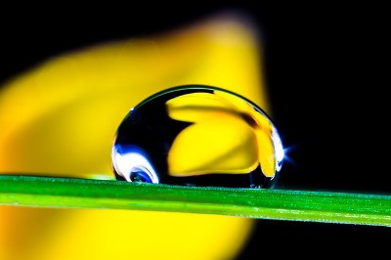
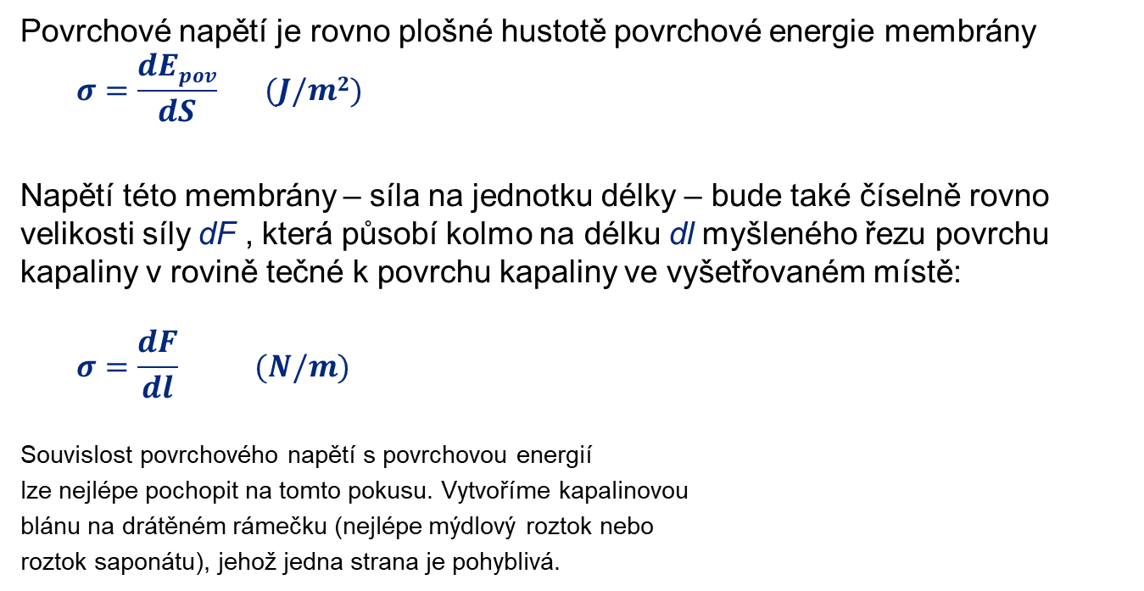
Povrchové napětí, kapilarita
Povrchové napětí je rovno plošné hustotě povrchové energie membrány
  $$σ=\frac{dEpov}{dS} (J/m2)$$
Napětí této membrány – síla na jednotku délky – bude také číselně rovno velikosti síly dF , která působí kolmo na délku dl myšleného řezu povrchu kapaliny v rovině tečné k povrchu kapaliny ve vyšetřovaném místě:
  $$σ=\frac{dF}{dl} (N/m)$$
Souvislost povrchového napětí s povrchovou energií
lze nejlépe pochopit na tomto pokusu. Vytvoříme kapalinovou
blánu na drátěném rámečku (nejlépe mýdlový roztok nebo
roztok saponátu), jehož jedna strana je pohyblivá.

Slide 20
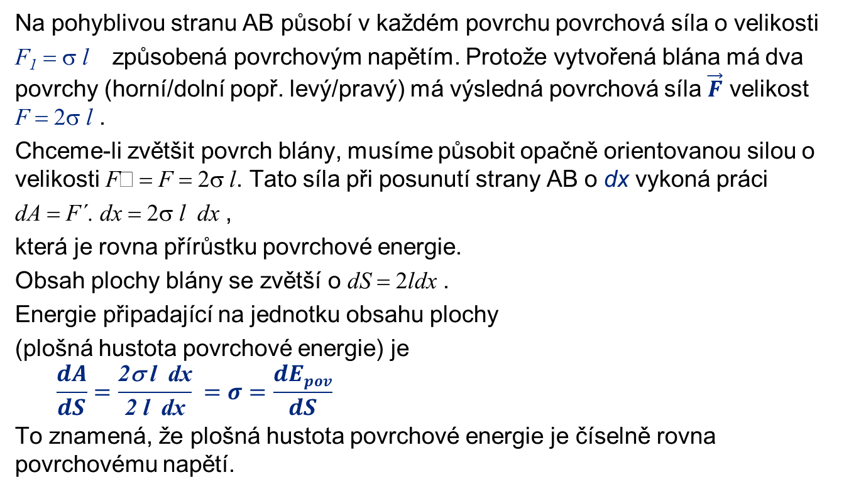
Povrchové napětí, kapilarita
Na pohyblivou stranu AB působí v každém povrchu povrchová síla o velikosti
F₁ = σ l způsobená povrchovým napětím. Protože vytvořená blána má dva povrchy (horní/dolní popř. levý/pravý) má výsledná povrchová síla $\vec{F}$ velikost F = 2σ l .
Chceme-li zvětšit povrch blány, musíme působit opačně orientovanou silou o velikosti F′ = F = 2σ l. Tato síla při posunutí strany AB o dx vykoná práci
dA = F´. dx = 2σ l dx ,
která je rovna přírůstku povrchové energie.
Obsah plochy blány se zvětší o dS = 2ldx .
Energie připadající na jednotku obsahu plochy
(plošná hustota povrchové energie) je
  $$\frac{dA}{dS}=\frac{\text{2}\text{s} \text{l} \text{dx}}{\text{2} \text{l} \text{dx}} =σ=\frac{dEpov}{dS}$$
To znamená, že plošná hustota povrchové energie je číselně rovna povrchovému napětí.

Slide 21
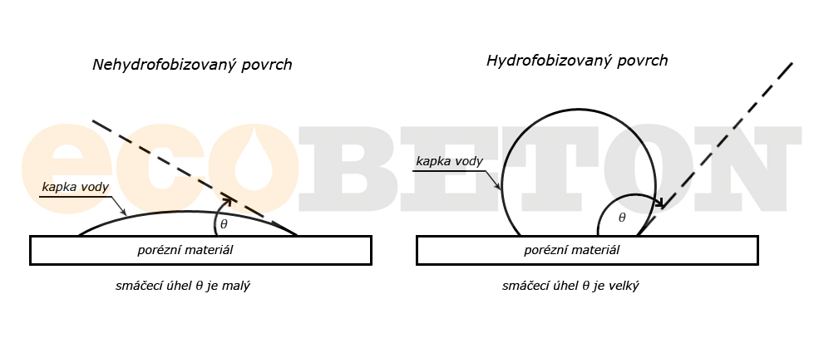
Povrchové napětí, kapilarita
Povrchové napětí závisí na druhu kapaliny a prostředí nad volným povrchem kapaliny.
S rostoucí teplotou povrchové napětí kapaliny (vůči danému prostředí) klesá.
Povrchové napětí kapaliny z chemicky čisté látky značně ovlivňují příměsi v kapalině.

Slide 22
Povrchové napětí, kapilarita
Důsledkem vlastností povrchové vrstvy kapaliny je, že volný povrch kapaliny se u stěn nádoby zakřiví.
Nalijeme-li do skleněné nádoby vodu zjistíme, že u stěny je povrch vody dutý (Obr.2.1.-12). Podobně se chová líh ve skleněné nádobě nebo rtuť v měděné nádobě. Říkáme, že v těchto případech kapalina smáčí stěny nádoby.
Nalijeme-li do skleněné nádoby rtuť, je u stěny povrch kapaliny vypuklý. V tomto případě kapalina stěny nádoby nesmáčí.

Slide 23
Povrchové napětí, kapilarita
Zakřivení volného povrchu kapaliny je způsobeno tím, že molekuly kapaliny, které jsou na jejím volném povrchu a současně v blízkosti stěny nádoby nebo jiného pevného tělesa, vzájemně působí nejen mezi sebou, ale také s částicemi pevného tělesa a plynu nad volným povrchem kapaliny.

Slide 24
Povrchové napětí, kapilarita
Kapalina se nachází v rovnovážném stavu, je-li výsledná síla kolmá k volnému povrchu kapaliny. Proto se u stěn nádoby vytváří zakřivený povrch.
Jestliže síla směřuje ven z kapaliny, pak volný povrch kapaliny u stěn nádoby je dutý (kapilární elevace).
Jestliže síla směřuje dovnitř kapaliny, je volný povrch vypuklý (kapilární deprese).

Slide 25
Povrchové napětí, kapilarita
Úhel ϑ , který svírá povrch kapaliny s povrchem stěny, nazýváme stykový úhel. Je-li ϑ = 0, kapalina dokonale smáčí stěny, je-li ϑ =π , kapalina dokonale nesmáčí stěny.
Pro skutečné kapaliny je 0 <ϑ < π/2 pro kapaliny, které smáčí stěny nádoby
    π/2 <ϑ < π pro kapaliny, které nesmáčí stěny.

Slide 26
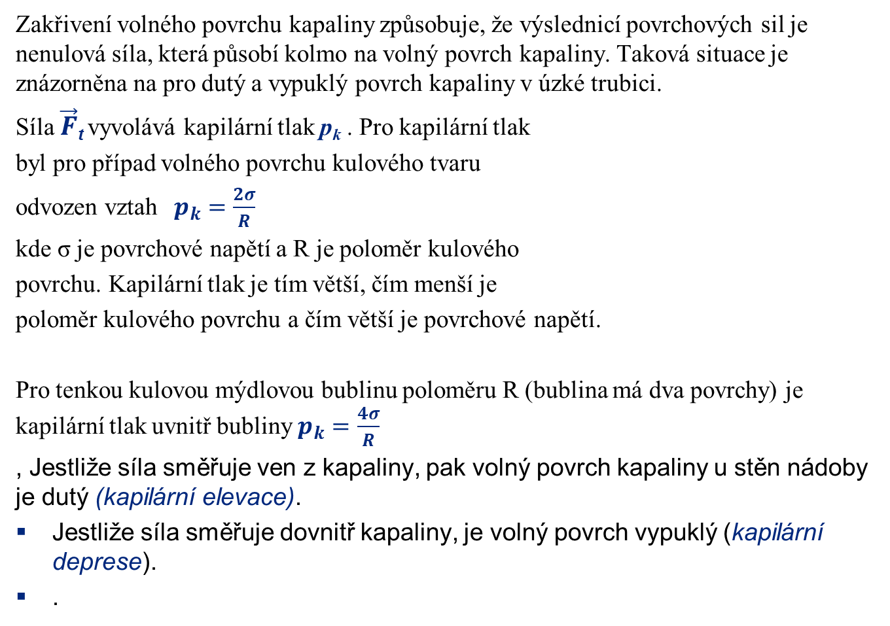
Povrchové napětí, kapilarita
Zakřivení volného povrchu kapaliny způsobuje, že výslednicí povrchových sil je nenulová síla, která působí kolmo na volný povrch kapaliny. Taková situace je znázorněna na pro dutý a vypuklý povrch kapaliny v úzké trubici.
Síla $\vec{F}$_{t} vyvolává kapilární tlak p_{k} . Pro kapilární tlak
byl pro případ volného povrchu kulového tvaru
odvozen vztah$p_{k}=\frac{2σ}{R}$
kde σ je povrchové napětí a R je poloměr kulového
povrchu. Kapilární tlak je tím větší, čím menší je
poloměr kulového povrchu a čím větší je povrchové napětí.
Pro tenkou kulovou mýdlovou bublinu poloměru R (bublina má dva povrchy) je kapilární tlak uvnitř bubliny $p_{k}=\frac{4σ}{R}$
, Jestliže síla směřuje ven z kapaliny, pak volný povrch kapaliny u stěn nádoby je dutý (kapilární elevace).
Jestliže síla směřuje dovnitř kapaliny, je volný povrch vypuklý (kapilární deprese).
.

Slide 27
Povrchové napětí, kapilarita
Důsledkem kapilárního tlaku je v úzkých trubicích – kapilárách jev, který se nazývá kapilarita. Taková situace je znázorněna na pro dutý a vypuklý povrch kapaliny v úzké trubici.
U kapalin smáčejících stěny kapiláry se volná hladina kapaliny v kapiláře zvýší. Jev nazýváme kapilární elevace.
U kapalin nesmáčejících stěny kapiláry dochází ke snížení volné hladiny
v kapiláře – kapilární depresi.

Slide 28
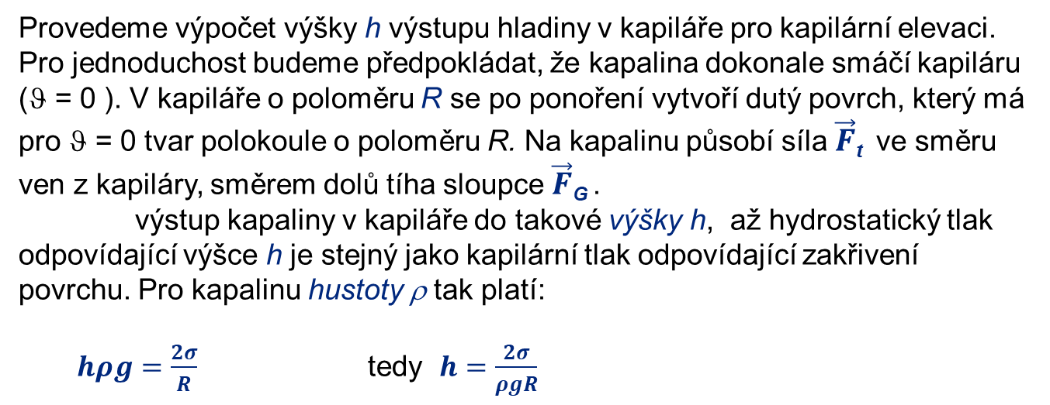
Povrchové napětí, kapilarita
Provedeme výpočet výšky h výstupu hladiny v kapiláře pro kapilární elevaci. Pro jednoduchost budeme předpokládat, že kapalina dokonale smáčí kapiláru (ϑ = 0 ). V kapiláře o poloměru R se po ponoření vytvoří dutý povrch, který má pro ϑ = 0 tvar polokoule o poloměru R. Na kapalinu působí síla $\vec{F}$_{t} ve směru ven z kapiláry, směrem dolů tíha sloupce $\vec{F}$_{G} .
výstup kapaliny v kapiláře do takové výšky h, až hydrostatický tlak odpovídající výšce h je stejný jako kapilární tlak odpovídající zakřivení povrchu. Pro kapalinu hustoty ρ tak platí:
  $hρg=\frac{2σ}{R}$ tedy $h=\frac{2σ}{ρgR}$

Slide 29
Proudění ideální kapaliny
Uspořádaný makroskopický pohyb částic tekutiny označujeme jako
proudění tekutiny.
Popis pomocí rychlosti a tlaku v každém místě proudění.
Proudění
  ustálené (stacionární) v libovolném místě rychlost a tlak nezávisí na čase.
  neustálené (nestacionární) v libovolném místě rychlost a tlak závisí na čase.
Ke grafickému znázornění proudění tekutiny
používáme proudnic.

Slide 30
Proudění ideální kapaliny
Proudnice – trajektorie pohybující se částice tekutiny.
Každým bodem oblasti proudící tekutiny prochází právě jedna proudnice.
Proudnice se nemohou navzájem protínat.
Rychlost pohybující se částice tekutiny má směr tečny k proudnici v libovolném v bodě.
proudová trubice
proudové vlákno

Slide 31
Proudění ideální kapaliny
Proudnice – trajektorie pohybující se částice tekutiny.
Každým bodem oblasti proudící tekutiny prochází právě jedna proudnice.
Proudnice se nemohou navzájem protínat.
Rychlost pohybující se částice tekutiny má směr tečny k proudnici v libovolném v bodě.
proudová trubice
proudové vlákno
Při proudění ideální tekutiny je ve všech bodech průřezu proudové trubice, kolmého k její ose, rychlost stejná.

Slide 32
Proudění ideální kapaliny
Průřezem S vybrané proudové trubice při velikosti rychlosti proudící kapaliny v proteče za 1 sekundu objem kapaliny S.v. Tato veličina se nazývá objemový průtok Q_{V} .
Q_{V}= S.v
Je-li hustota kapaliny ρ v místě průřezu S stejná, je hmotnostní průtok Q_{m}, což je hmotnost kapaliny proteklé průřezem S proudové trubice za 1 sekundu, dán vztahem
Q_{m} = S.v. ρ Jednotkou je 1 kg.s⁻¹ .
Popis pomocí rychlosti a tlaku v každém místě proudění.

Slide 33
Proudění ideální kapaliny
Kapalina nemůže stěnami trubice ani vytéci, ani přitéci musí být hmotnostní průtok pro libovolný průřez proudové trubice stálý:
Q_{m} = S.v. ρ = konst
Tato rovnice se nazývá rovnice spojitosti neboli kontinuity a je vyjádřením zákona zachování hmotnosti pro ustálené proudění kapaliny.
V případě ideální kapaliny, která je dokonale nestlačitelná, je při stálé teplotě ρ = konst pak pro ideální kapalinu můžeme rovnici kontinuity psát ve tvaru
S.v = konst nebo S₁v₁ = S₂v₂

Slide 34
Proudění ideální kapaliny
Kapalina pod tlakem může konat práci. Má tedy potenciální energie tlaková.
Velká nádoba s kapalinou, ze které vychází
tenká trubice s pístem o plošném obsahu S.
Tlak kapaliny lze v místech pístu považovat
za stejný.
Při posunutí ds vykoná síla F= p.S práci
dA = Fds = pSds = pdV
Tato práce je číselně rovna úbytku potenciální energie tlakové dW_{tl}.

Slide 35
Proudění ideální kapaliny
Kinetická energie proudící kapaliny objemu dV s hustotou ρ:
dW_{k}= ½ v²dm = ½ v²ρdV
Potenciální energie tíhová proudící kapaliny objemu dV s hustotou ρ
dW_{p} = g h dm = h g ρdV (pozor na volbu nulové hodnoty dW_{p})
Navíc je zde potenciální energie tlaková
dW_{tl} = p dV
Celková mechanická energie proudící kapaliny je pak:
dW = dW_{k} + dW_{p} + dW_{tl}

Slide 36
Proudění ideální kapaliny
Hustota energie je energie připadající na jednotkový objem kapaliny, tedy:
dw_{k}= ½ v²ρ dw_{p} = h g ρ dw_{tl} = p
Protože v ideální kapalině se nemůže mechanická energie proudící kapaliny měnit v jiné formy energie, bude hustota celkové mechanické energie (tj. celková mechanická energie jednotkového objemu) proudící ideální kapaliny stálá:
dw = dw_{p} + dw_{tl} + dw_{k} = konst
tj.:
p + h g ρ + ½ ρ v² = konst
Označovaná jako Bernoulliova rovnice.

Slide 37
Proudění ideální kapaliny
Event. p₁ + h₁ g ρ + ½ ρ v₁² = p₂ + h₂ g ρ + ½ ρ v₂² = konst
Pro vodorovnou trubici (h₁=h₂) pak
p₁ + ½ ρ v₁² = p₂ + ½ ρ v₂² = konst
nergie připadající na jednotkový objem kapaliny, tedy:
dw_{k}= ½ v²ρ dw_{p} = h g ρ dw_{tl} = p
Zúžení trubice, kterou proudí kapalina, vyvolá zmenšení tlaku kapaliny, byl
nazván hydrodynamický paradox.
Pro reálné kapaliny lze Bernoulliovu rovnici použít jen přibližně.
Pro plyny, kde se změnou tlaku se mění i jejich hustota, jsou rovnice proudění plynu složitější. Všeobecně však i pro proudící plyny ve vodorovné trubici platí, že v užších průřezech trubice vzrůstá jejich rychlost a klesá tlak.

Slide 38
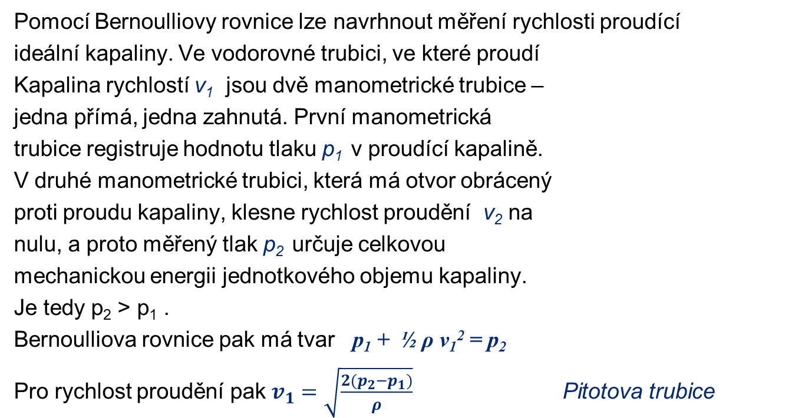
Proudění ideální kapaliny
Pomocí Bernoulliovy rovnice lze navrhnout měření rychlosti proudící
ideální kapaliny. Ve vodorovné trubici, ve které proudí
Kapalina rychlostí v₁ jsou dvě manometrické trubice –
jedna přímá, jedna zahnutá. První manometrická
trubice registruje hodnotu tlaku p₁ v proudící kapalině.
V druhé manometrické trubici, která má otvor obrácený
proti proudu kapaliny, klesne rychlost proudění v₂ na
nulu, a proto měřený tlak p₂ určuje celkovou
mechanickou energii jednotkového objemu kapaliny.
Je tedy p₂ ˃ p₁ .
Bernoulliova rovnice pak má tvar p₁ + ½ ρ v₁² = p₂
Pro rychlost proudění pak $v_{1}=\sqrt{\frac{2(p_{2}−p_{1})}{ρ}}$ Pitotova trubice

Slide 39
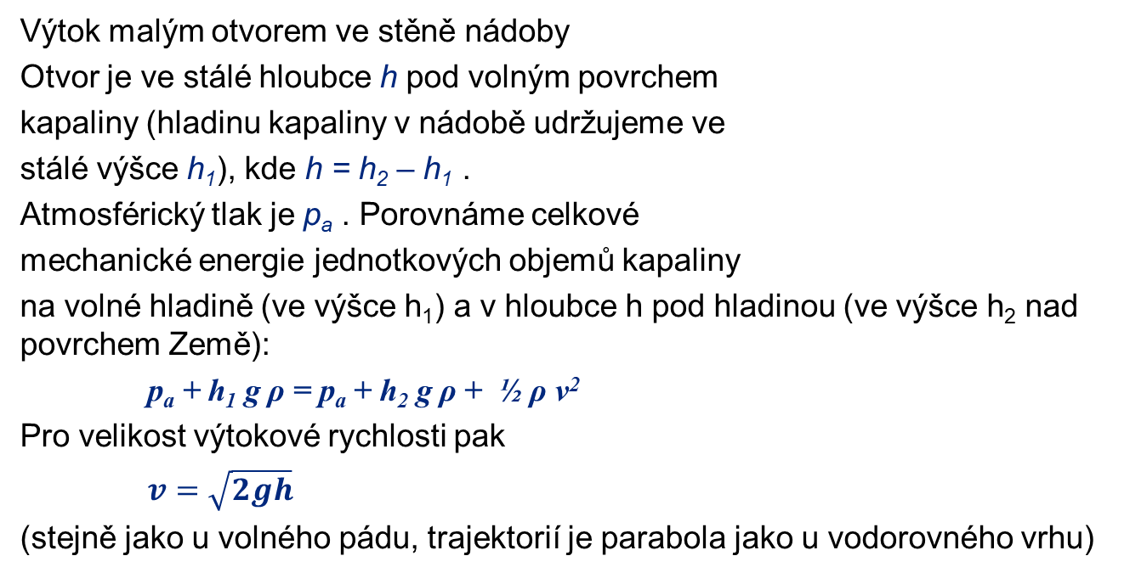
Proudění ideální kapaliny
Výtok malým otvorem ve stěně nádoby
Otvor je ve stálé hloubce h pod volným povrchem
kapaliny (hladinu kapaliny v nádobě udržujeme ve
stálé výšce h₁), kde h = h₂ – h₁ .
Atmosférický tlak je p_{a} . Porovnáme celkové
mechanické energie jednotkových objemů kapaliny
na volné hladině (ve výšce h₁) a v hloubce h pod hladinou (ve výšce h₂ nad povrchem Země):
p_{a} + h₁ g ρ = p_{a} + h₂ g ρ + ½ ρ v²
Pro velikost výtokové rychlosti pak
$v=\sqrt{2gh}$
(stejně jako u volného pádu, trajektorií je parabola jako u vodorovného vrhu)

Slide 40
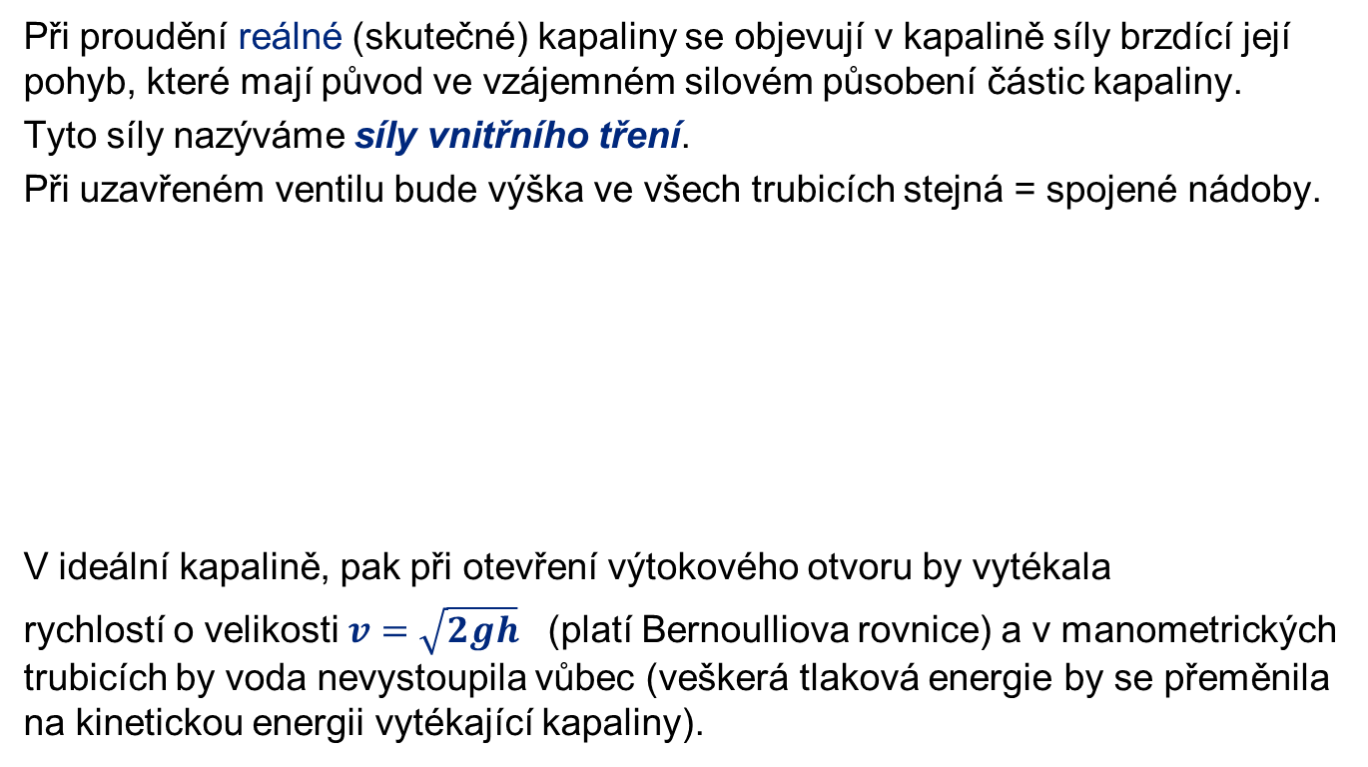
Vnitřní tření
Při proudění reálné (skutečné) kapaliny se objevují v kapalině síly brzdící její pohyb, které mají původ ve vzájemném silovém působení částic kapaliny.
Tyto síly nazýváme síly vnitřního tření.
Při uzavřeném ventilu bude výška ve všech trubicích stejná = spojené nádoby.
V ideální kapalině, pak při otevření výtokového otvoru by vytékala
rychlostí o velikosti $v=\sqrt{2gh}$ (platí Bernoulliova rovnice) a v manometrických trubicích by voda nevystoupila vůbec (veškerá tlaková energie by se přeměnila na kinetickou energii vytékající kapaliny).

Slide 41
Vnitřní tření
Ve skutečnosti při otevření výtokového otvoru poklesne výška sloupců v manometrických trubicích a ustálí se, jak je znázorněno na Obr.
Protože trubice má stálý průřez, je podle rovnice kontinuity velikost střední rychlosti proudící vody po celé délce trubice stejná. Je ale menší než rychlost, kterou by vytékala voda přímo z otvoru ve stěně. Podél trubice dochází k rovnoměrnému poklesu tlaku. Tlak vody u výtokového otvoru z trubice roven nule. Spojnice středů volných hladin v manometrických trubicích protne stěnu nádoby v hloubce h₁ pod volnou hladinou v nádobě. Tato hloubka určuje část tlakové energie, která se změnila v kinetickou energii vytékající vody. Zbývající tlaková energie se mění postupně podél celé trubice ve vnitřní energii kapaliny (zvýší se teplota vytékající kapaliny).Část tlakové energie, která se změní na vnitřní energii proudící kapaliny, je rovna práci vykonané silami vnitřního tření v proudící kapalině.

Slide 42
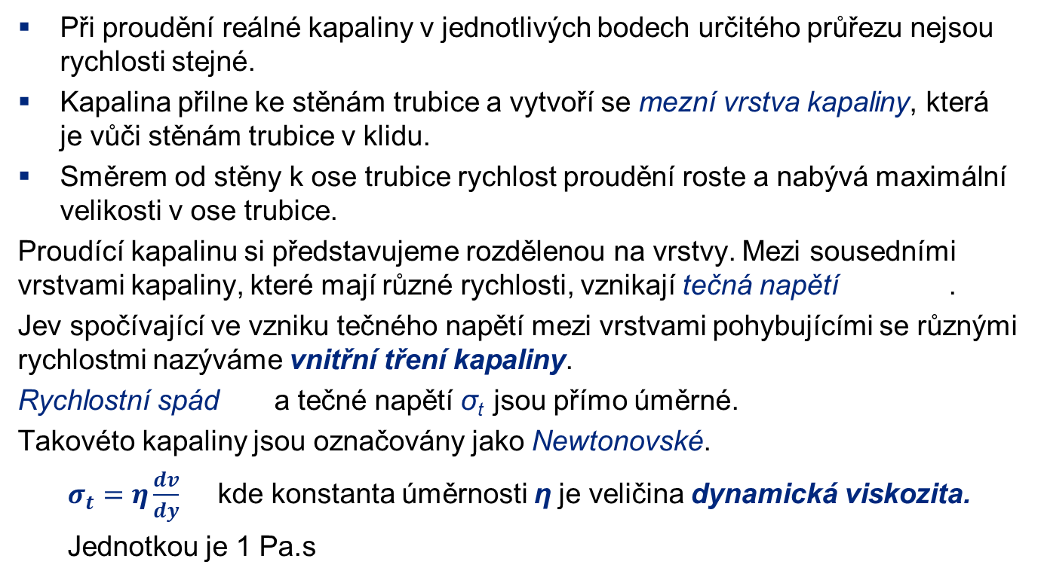

Vnitřní tření
Při proudění reálné kapaliny v jednotlivých bodech určitého průřezu nejsou rychlosti stejné.
Kapalina přilne ke stěnám trubice a vytvoří se mezní vrstva kapaliny, která je vůči stěnám trubice v klidu.
Směrem od stěny k ose trubice rychlost proudění roste a nabývá maximální velikosti v ose trubice.
Proudící kapalinu si představujeme rozdělenou na vrstvy. Mezi sousedními vrstvami kapaliny, které mají různé rychlosti, vznikají tečná napětí .
Jev spočívající ve vzniku tečného napětí mezi vrstvami pohybujícími se různými rychlostmi nazýváme vnitřní tření kapaliny.
Rychlostní spád a tečné napětí σ_{t} jsou přímo úměrné.
Takovéto kapaliny jsou označovány jako Newtonovské.
  $σ_{t}=η\frac{dv}{dy}$kde konstanta úměrnosti η je veličina dynamická viskozita.
  Jednotkou je 1 Pa.s
$$\frac{Δv}{Δy}$$

Slide 43
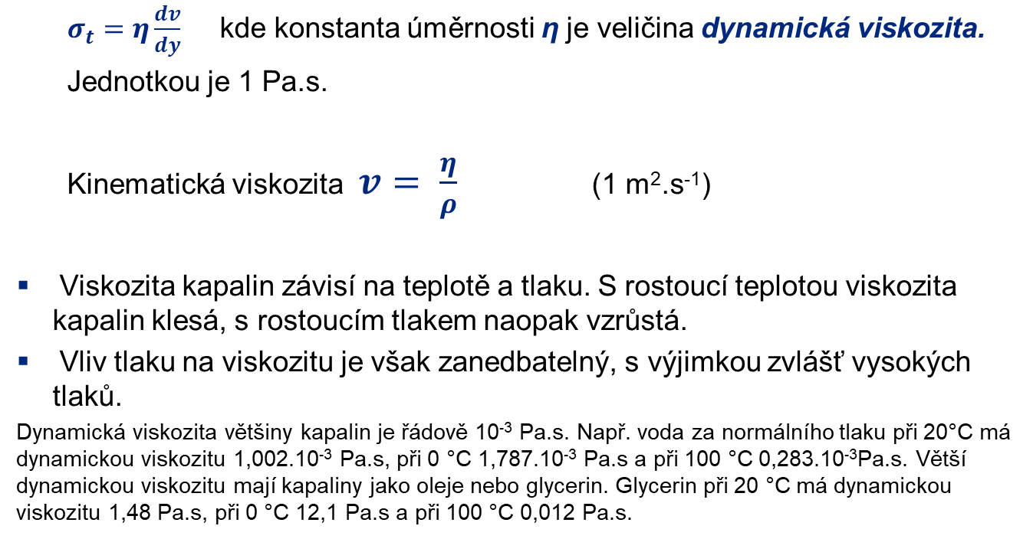
Vnitřní tření
  $σ_{t}=η\frac{dv}{dy}$kde konstanta úměrnosti η je veličina dynamická viskozita.
  Jednotkou je 1 Pa.s.
  Kinematická viskozita $v= \frac{η}{ρ}$ (1 m².s⁻¹)
Viskozita kapalin závisí na teplotě a tlaku. S rostoucí teplotou viskozita kapalin klesá, s rostoucím tlakem naopak vzrůstá.
Vliv tlaku na viskozitu je však zanedbatelný, s výjimkou zvlášť vysokých tlaků.
Dynamická viskozita většiny kapalin je řádově 10⁻³ Pa.s. Např. voda za normálního tlaku při 20°C má dynamickou viskozitu 1,002.10⁻³ Pa.s, při 0 °C 1,787.10⁻³ Pa.s a při 100 °C 0,283.10⁻³Pa.s. Větší dynamickou viskozitu mají kapaliny jako oleje nebo glycerin. Glycerin při 20 °C má dynamickou viskozitu 1,48 Pa.s, při 0 °C 12,1 Pa.s a při 100 °C 0,012 Pa.s.

Slide 44
Laminární a turbulentní proudění
Proudění ideální kapaliny (bez vnitřního tření) je nevírové (potenciálové).
Platí při něm zákon zachování mechanické energie. Částice kapaliny při tomto
proudění konají jen postupný pohyb.
Otáčivý pohyb není možný. Rychlost
proudění je ve všech bodech průřezu
trubice stejná.
Proudění reálné kapaliny není potenciálové, je vždy vírové. Částice kapaliny
kromě posuvného pohybu konají i otáčivý pohyb.
Pro malé rychlosti proudění je proudění reálné
kapaliny laminární. Je charakterizováno tím,
že ve vybraném kruhovém průřezu trubice rozložení rychlostí je v osovém řezu parabolické. Jednotlivé vrstvy (proudové trubice) se nepromíchávají.
Objemový průtok Q_{v} je dán Poisseuillovým zákonem:

Slide 45
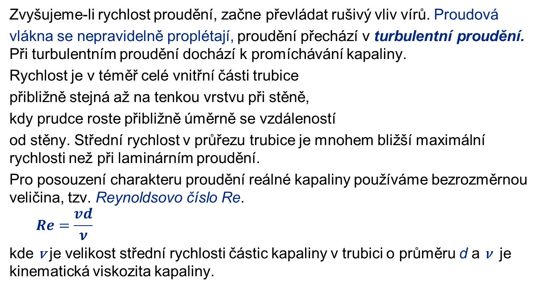
Laminární a turbulentní proudění
Zvyšujeme-li rychlost proudění, začne převládat rušivý vliv vírů. Proudová
vlákna se nepravidelně proplétají, proudění přechází v turbulentní proudění. Při turbulentním proudění dochází k promíchávání kapaliny.
Rychlost je v téměř celé vnitřní části trubice
přibližně stejná až na tenkou vrstvu při stěně,
kdy prudce roste přibližně úměrně se vzdáleností
od stěny. Střední rychlost v průřezu trubice je mnohem bližší maximální rychlosti než při laminárním proudění.
Pro posouzení charakteru proudění reálné kapaliny používáme bezrozměrnou veličina, tzv. Reynoldsovo číslo Re.
  $$Re=\frac{vd}{ν}$$
kde v je velikost střední rychlosti částic kapaliny v trubici o průměru d a ν je kinematická viskozita kapaliny.

Slide 46


Laminární a turbulentní proudění
Kritické Reynoldsovo číslo Re_{k} ~2000 laminární proudění přestává být stabilní a může se změnit na turbulentní.
Podobné závěry platí i pro proudění reálných plynů.

Slide 47
Odpor prostředí při proudění
Při vzájemném pohybu tělesa a tekutiny dochází k přemisťování částic tekutiny a uplatňují se třecí síly. Tento jev se nazývá odpor prostředí. Sílu, která vzniká při vzájemném pohybu tělesa a tekutiny, nazýváme odporová hydrodynamická resp. aerodynamická síla, působí proti pohybu.
Pro malé rychlosti (proudění laminární) je odpor prostředí způsoben vnitřním třením.
Velikost odporové síly je přímo úměrná velikosti rychlosti tělesa vzhledem k prostředí.
Závislost na tvaru se uplatňuje méně.
Pro velikost odporové síly a těleso tvaru koule o poloměru platí Stokesův vztah:
Měření viskozity -Na kuličku při pohybu působí tři síly tíhová síla, hydrostatická vztlaková síla a
hydrodynamická odporová síla - při ustálené rychlosti – rovnováha sil.
kde η je dynamická viskozita a v relativní rychlost pohybu tělesa vzhledem k tekutině

Slide 48
Odpor prostředí při proudění
Pro vyšší rychlosti (při turbulentním proudění), kdy za tělesem se vytváří
zřetelné víry, odporová síla vzrůstá. Newton odvodil pro velikost odporové
síly vztah nazývaný Newtonův vzorec:
kde C je součinitel odporu, S obsah plochy příčného řezu tělesa, ρ hustota tekutiny a v relativní rychlost pohybu tělesa vzhledem k tekutině.
Součinitel odporu C závisí na tvaru tělesa.
Těleso | Činitel C_{x}
aerodynamický tvar | 0,037
vypuklá polokoule | 0,33
koule | 0,50
rovná tenká deska | 1,2
dutá polokoule | 1,3

Slide 49
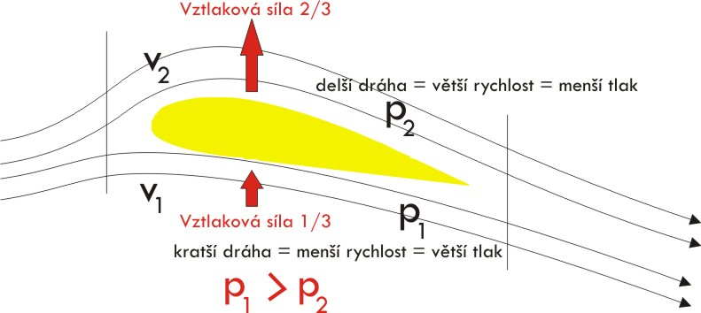
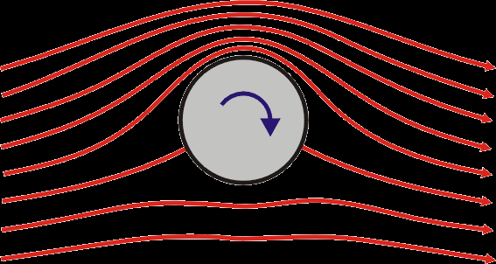
Odpor prostředí při proudění
Při pohybu nesouměrného tělesa vzhledem
k pohybu v prostředí (např. křídlo letadla) vzniká
síla, která na těleso působí ve směru odchýleném
od směru pohybu.
Její složka ve směru pohybu orientovaná proti
pohybu je odporová hydrodynamická resp.
aerodynamická síla.
Síla k ní kolmá – vztlaková hydrodynamická resp. aerodynamická
síla směřuje nad těleso a nadzvedává jej.

Slide 50
Odpor prostředí při proudění
Magnusův jev – golfový, tenisový míček – let s rotací.
Je-li rychlost tělesa vzhledem k tekutině větší než rychlost šíření zvuku v dané tekutině, jsou
zákonitosti proudění značně odlišné od zákonitostí proudění s rychlostmi menšími. Velikost
odporové síly je přibližně úměrná třetí odmocnině velikosti rychlosti pohybu tělesa vzhledem
k tekutině. Vytváří se tzv. rázová vlna. Ta je např. příčinou silných zvukových třesků u nízko
letících nadzvukových letadel.

